Slide 1
Распознавание походки в криминалистике
Логунков Андрей
Чесноков Тимофей
6112-100503D

Slide 2
Содержание
Вступление
Научные основы криминалистического анализа походки
Различия в походке
Межпредметная вариативность походки
Влияние скорости ходьбы на различительную способность признаков походки
Методы криминалистического анализа походки
Алгоритмы распознавания походки
Судебно-медицинский анализ походки, основанный на наблюдении
Базы данных о походке
Заключение

Slide 3
Задача
Проблема
Изучить влияние различных факторов на походку человека
Рассмотреть различные методы анализа походки и выявить их недостатки и преимущества
Методы распознавания личности по походке являются эффективными, но нуждаются в доработке.
Notes:
Системы распознавания лиц и отпечатков пальцев не всегда эффективны.
Преступники используют маски и перчатки, чтобы их было сложно опознать.
Метод распознавания походки:
Невозможно скрыть походку.
На походку влияет множество факторов: обувь, усталость, анатомия человека.

Slide 4
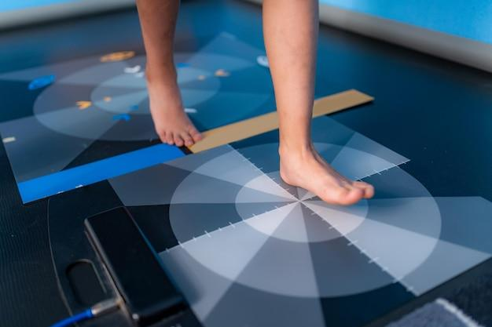
Вступление
Походка определяется как тип движений, используемый при передвижении
В этом обзоре мы исследуем научную основу и применение криминалистического анализа походки
В презентации рассматриваются научные основы криминалистического анализа походки
Анализ походки

Slide 5
Научные основы криминалистического анализа походки
Проводится сравнение особенностей походки преступника и подозреваемого
Признак должен быть согласован внутри индивида, отличаться между отдельными людьми
Это требует знания различий в особенностях походки внутри испытуемых и между ними

Slide 6
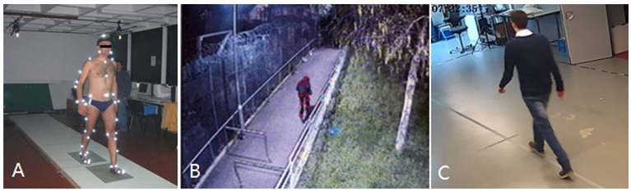
Различия в походке
Золотым стандартом для измерения походки является трехмерный (3D) анализ движений в лаборатории.
Длина и частота шага, кинематические переменные, такие как углы наклона суставов и сегментов во время цикла ходьбы, могут быть рассчитаны на основе расположения маркеров на анатомических ориентирах.
Различные методы анализа походки

Slide 7
Межпредметная вариативность походки
Углы суставов человека меняются в зависимости от скорости ходьбы:
Углы сгибания суставов больше всего влияют на скорость ходьбы в средней стойке и середине цикла походки (от 30% до 80% цикла)
Во время остальной части цикла ходьбы, особенно при вставании с носка (50-60% цикла), походка слишком вариативна, чтобы сравнивать углы сгибания суставов отдельно
Сравнение углов суставов спереди и при более высокой скорости ходьбы более подходит, чем сравнение сбоку и при более низкой скорости
Notes:
Введение
Анализ походки - это метод криминалистической экспертизы, который использует паттерны походки человека для его идентификации. Хотя этот метод может быть ценным инструментом, важно понимать, что на него могут влиять различные факторы, в том числе скорость ходьбы.
Влияние скорости ходьбы на углы суставов
Исследования показали, что углы суставов человека меняются в зависимости от скорости ходьбы. В частности, было обнаружено, что:
Углы сгибания суставов больше всего влияют на скорость ходьбы в средней стойке и середине цикла походки (от 30% до 80% цикла).
Во время остальной части цикла ходьбы, особенно при вставании с носка (50-60% цикла), походка слишком вариативна, чтобы сравнивать углы сгибания суставов отдельно.
Сравнение углов суставов спереди и при более высокой скорости ходьбы более подходит, чем сравнение сбоку и при более низкой скорости.
Влияние скорости ходьбы на различительную способность признаков походки
Различительная способность признака - это его способность отличать одного человека от другого. Исследования показали, что:
У взрослых частота правильной идентификации человека по его походке составляет от 33% до 90%, основываясь на кинематических временных рядах нижней части тела.
Переменные вида спереди имеют более высокую различительную способность, чем переменные вида сбоку и сверху.
100%-ная точность распознавания была достигнута при использовании трех углов сгибания бедра, голени и тазобедренного сустава спереди.
Заключение
Скорость ходьбы является важным фактором, который необходимо учитывать при анализе походки для криминалистических целей. По возможности следует сравнивать видеозаписи походки, снятые при одинаковой скорости. Если это невозможно, следует выбирать кадры из средней стойки или середины цикла походки для сравнения углов суставов.
Рекомендации
Дальнейшие исследования должны быть направлены на изучение меж- и внутрииндивидуальной вариативности признаков походки и их различительной способности.
Эти знания следует учитывать при проведении судебно-медицинского анализа походки для оценки доказательственной ценности анализа.
При наличии возможности следует сравнивать видеозаписи походки, снятые в схожих условиях.

Slide 8
Влияние скорости ходьбы на походку
У взрослых частота правильной идентификации человека по его походке составляет от 33% до 90%, основываясь на кинематических временных рядах нижней части тела
Переменные вида спереди имеют более высокую различительную способность, чем переменные вида сбоку и сверху
100%-ная точность распознавания была достигнута при использовании трех углов сгибания бедра, голени и тазобедренного сустава спереди

Slide 9
Методы криминалистического анализа походки
Криминалистический анализ походки использует 2D-видео для идентификации людей
Точность 2D-анализа ниже, чем 3D-анализа, из-за ограничений разрешения, размера объекта и т. д.
Сравнение углов суставов по видео не является надежным из-за вариабельности и низкой точности
Типы криминалистического анализа походки:
Автоматизированное распознавание походки:
Ограниченное или отсутствующее вмешательство пользователя
Использует алгоритмы для извлечения признаков походки из видео
Наблюдательный анализ походки:
Вручная оценка признаков походки обученным экспертом
Может включать оценку углов суставов, паттернов походки и т. д.
Notes:
Криминалистический анализ походки: краткое содержание
Введение
Криминалистический анализ походки использует 2D-видео для идентификации людей.
Точность 2D-анализа ниже, чем 3D-анализа, из-за ограничений разрешения, размера объекта и т. д.
Сравнение углов суставов по видео не является надежным из-за вариабельности и низкой точности.
Типы криминалистического анализа походки:
Автоматизированное распознавание походки:
Ограниченное или отсутствующее вмешательство пользователя.
Использует алгоритмы для извлечения признаков походки из видео.
Наблюдательный анализ походки:
Вручная оценка признаков походки обученным экспертом.
Может включать оценку углов суставов, паттернов походки и т. д.
Рисунок 1: Типы криминалистического анализа походки.
Заключение
Криминалистический анализ походки - это сложная область, требующая специализированных знаний и оборудования.
Важно понимать ограничения 2D-анализа при интерпретации результатов.
Выбор метода криминалистического анализа походки зависит от конкретных обстоятельств дела.

Slide 10
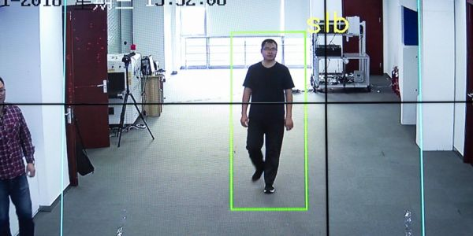
Алгоритмы распознавания походки
Современные алгоритмы распознавания походки делятся на два типа:
Основанные на модели
Основанные на силуэтах
Ограничения:
Низкая точность
Не используются в криминалистике
Частично автоматизированные методы:
Используют ручной ввод данных для повышения точности
Применяются для расчета расстояния
Не заменяют работу экспертов
Алгоритм распознавания походки
Notes:
Алгоритмы распознавания походки: краткое содержание
Современные алгоритмы распознавания походки делятся на два типа:
Основанные на модели:
Сравнивают видео с заранее определенной моделью человеческого тела.
Извлекают характеристики, такие как длина шага и углы суставов.
Точность: 80%-95%.
Основанные на силуэтах:
Не требуют предварительных знаний о человеческом теле.
Используют последовательность силуэтов человека.
Точность: 94%-99%.
Ограничения:
Низкая точность в реальных условиях из-за изменений в видеоматериалах.
Не используются в криминалистике из-за этих ограничений.
Частично автоматизированные методы:
Используют ручной ввод данных для повышения точности.
Применяются в некоторых случаях, например, для расчета пройденного расстояния.
Не заменяют полностью работу экспертов-аналитиков.
Заключение:
Алгоритмы распознавания походки имеют потенциал, но пока не готовы к широкому применению в криминалистике.
Требуются дальнейшие исследования для повышения точности и надежности.
Частично автоматизированные методы могут быть полезны в некоторых случаях.
Важно отметить:
Существуют этические проблемы, связанные с использованием алгоритмов распознавания походки.
Необходимо тщательно следить за тем, чтобы эти алгоритмы использовались справедливо и непредвзято.

Slide 11
Судебно-медицинский анализ походки, основанный на наблюдении
Судебно-медицинский анализ походки:
Не используется для прямого распознавания, а для сравнения
Оценивает наличие/отсутствие определенных особенностей походки
Основан на клинических исследованиях с ограниченной надежностью
Точность:
Опытные аналитики правильно сопоставляют походку в 71% случаев
Точность зависит от качества видео (угол обзора, частота кадров)
Notes:
Судебно-медицинский анализ походки, основанный на наблюдении: краткое содержание
Введение
Распознавание людей по походке возможно, но сложно.
Уровень распознавания друзьями друг друга составляет 36-38%.
Для незнакомцев уровень распознавания еще ниже.
Судебно-медицинский анализ походки:
Не используется для прямого распознавания, а для сравнения.
Оценивает наличие/отсутствие определенных особенностей походки.
Основан на клинических исследованиях с ограниченной надежностью.
Точность:
Опытные аналитики правильно сопоставляют походку в 71% случаев.
Точность зависит от качества видео (угол обзора, частота кадров).
Заключение
Судебно-медицинский анализ походки может быть полезным инструментом, но его следует использовать с осторожностью.
Необходимы дальнейшие исследования для повышения точности и надежности.
Важно использовать видеоматериалы высокого качества.
Важно отметить:
Существуют этические проблемы, связанные с использованием судебно-медицинского анализа походки.
Необходимо тщательно следить за тем, чтобы этот метод использовался справедливо и непредвзято.

Slide 12
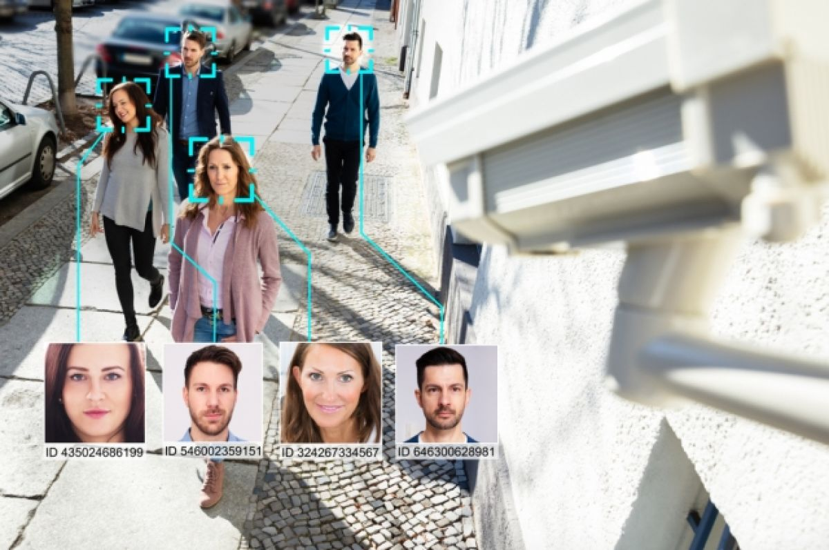
Базы данных о походке
Проблемы:
Базы данных клинической походки неполны и неточны
Базы данных видео походки не содержат информации о частоте встречаемости признаков
Не изучена зависимость между признаками походки
Существующие базы данных:
Одна база данных, основанная на наблюдениях за 1007 людьми в Великобритании
Недостаточно для расчета точных вероятностей
Базы данных о походке
Notes:
Базы данных о походке: краткое содержание
Введение
Базы данных о походке необходимы для оценки отношения правдоподобия идентичности людей.
В настоящее время такие базы данных не подходят для этой цели.
Проблемы:
Базы данных клинической походки неполны и неточны.
Базы данных видео походки не содержат информации о частоте встречаемости признаков.
Не изучена зависимость между признаками походки.
Существующие базы данных:
Одна база данных, основанная на наблюдениях за 1007 людьми в Великобритании [2].
Недостаточно для расчета точных вероятностей.
Заключение
Нужны более полные и точные базы данных о походке.
Необходимо изучить зависимость между признаками походки.
Только после этого базы данных можно будет использовать для оценки отношения правдоподобия в судебной практике.
Важно отметить:
Существуют этические проблемы, связанные с созданием и использованием баз данных о походке.
Необходимо тщательно следить за тем, чтобы эти базы данных создавались и использовались справедливо и непредвзято.

Slide 13
Заключение
Ограничения:
Научная база судебно-медицинского анализа походки ограничена
Недостаточно знаний о вариативности, различительной способности и взаимосвязи признаков походки
Исследования применения в судебно-медицинской практике ограничены
Способность наблюдателей оценивать особенности походки и их устойчивость у людей не изучены
Базы данных признаков походки неполные
Не определена зависимость между признаками походки для расчета отношения правдоподобия
Точность и достоверность количественной оценки признаков походки по видеоматериалам должны быть улучшены
Notes:
Заключение: Судебно-медицинский анализ походки сегодня
Ограничения:
Научная база судебно-медицинского анализа походки ограничена.
Недостаточно знаний о вариативности, различительной способности и взаимосвязи признаков походки.
Исследования применения в судебно-медицинской практике ограничены.
Способность наблюдателей оценивать особенности походки и их устойчивость у людей не изучены.
Базы данных признаков походки неполные.
Не определена зависимость между признаками походки для расчета отношения правдоподобия.
Точность и достоверность количественной оценки признаков походки по видеоматериалам должны быть улучшены.
Рекомендации:
Провести дальнейшие исследования для расширения знаний о походке.
Изучить методы оценки наблюдателями и устойчивость признаков походки.
Расширить базы данных признаков походки.
Определить зависимость между признаками походки.
Улучшить точность и достоверность количественной оценки признаков походки по видеоматериалам.
Разработать методы, учитывающие различные обстоятельства съемки.
Важно отметить:
Существуют этические проблемы, связанные с использованием судебно-медицинского анализа походки.
Необходимо тщательно следить за тем, чтобы этот метод использовался справедливо и непредвзято.
Судебно-медицинский анализ походки - это развивающийся метод, который может быть ценным инструментом в криминалистике, но его следует использовать с осторожностью и осознанием его ограничений.
В целом, судебно-медицинский анализ походки - это многообещающая область, но для его широкого применения в судебно-медицинской практике требуются дальнейшие исследования и разработки.

Slide 14
Заключение
Рекомендации:
Провести дальнейшие исследования для расширения знаний о походке
Изучить методы оценки наблюдателями и устойчивость признаков походки
Расширить базы данных признаков походки
Определить зависимость между признаками походки
Улучшить точность и достоверность количественной оценки признаков походки по видеоматериалам
Разработать методы, учитывающие различные обстоятельства съемки

Slide 15
Благодарим за внимание

